Slide 1
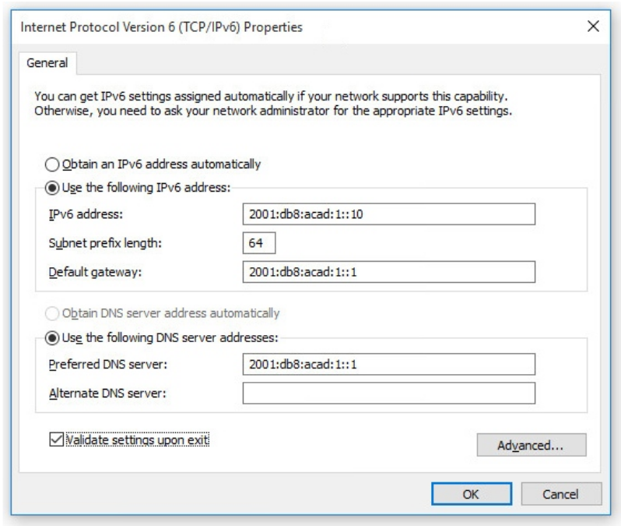
Конфигурация узла IPv6

Slide 2
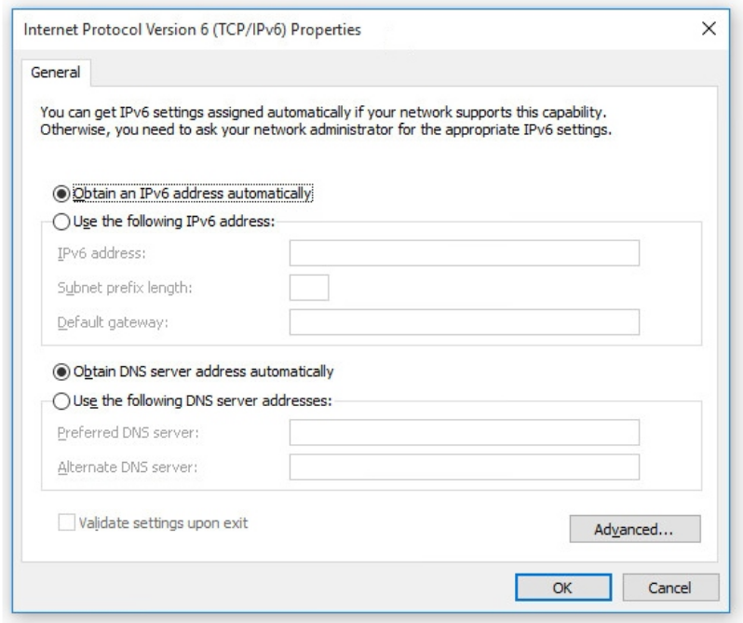

Slide 3
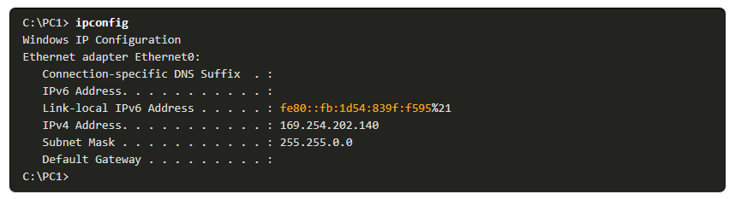
IPv6 Локальный адрес канала хоста

Slide 4
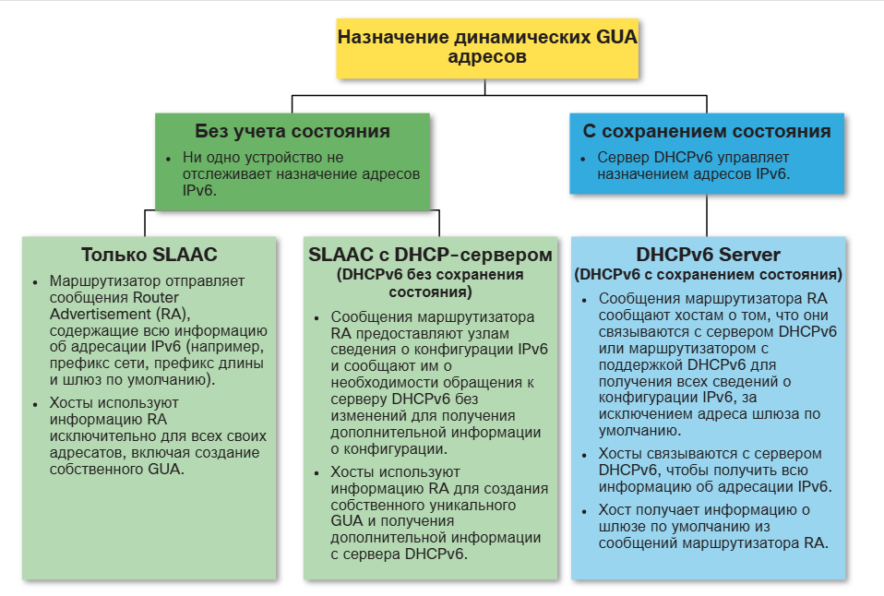
Назначение GUA IPv6

Slide 5
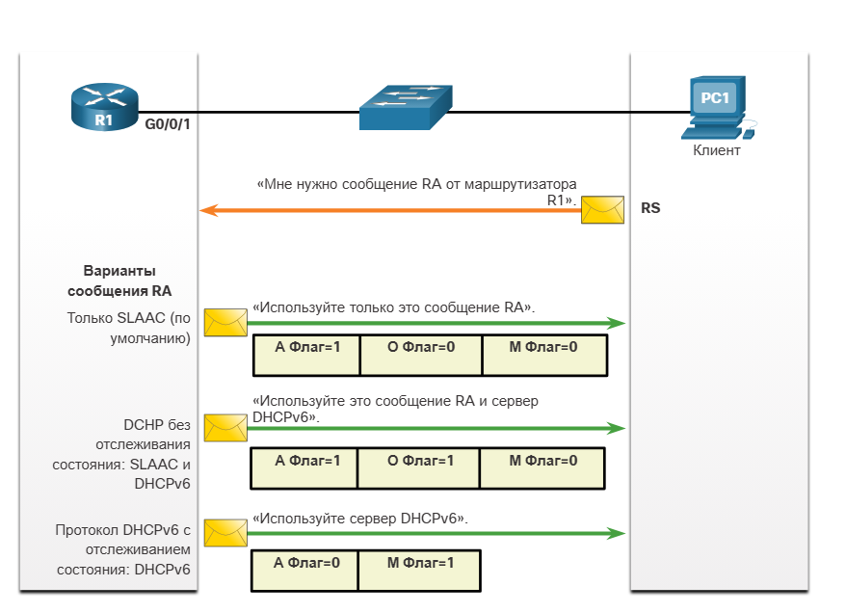
Три флага сообщений RA

Slide 6
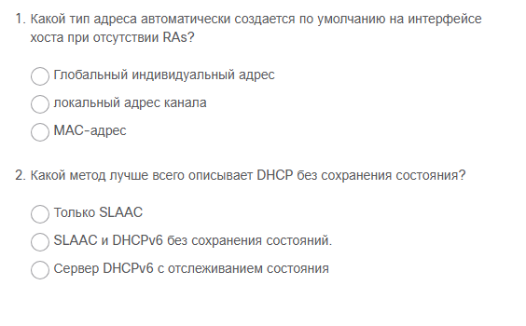

Slide 7
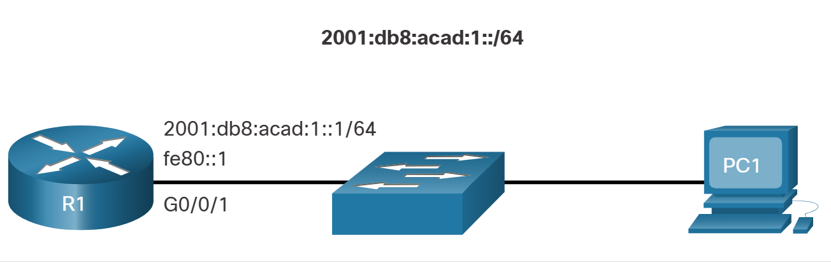
SLAAC

Slide 8
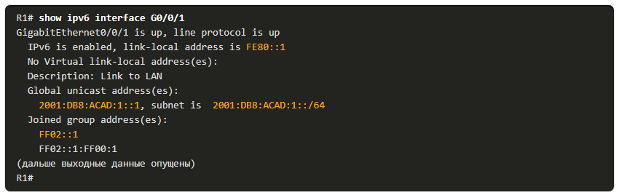

show ipv6 interface отображают текущие настройки интерфейса G0/0/1
маршрутизатор должен присоединиться к группе IPv6 all-routers

Slide 9
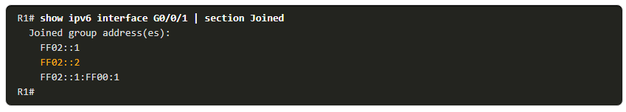
Сообщение RS отправляется на IPv6-адрес многоадресной рассылки FF02::2, который поддерживают все маршрутизаторы

Slide 10
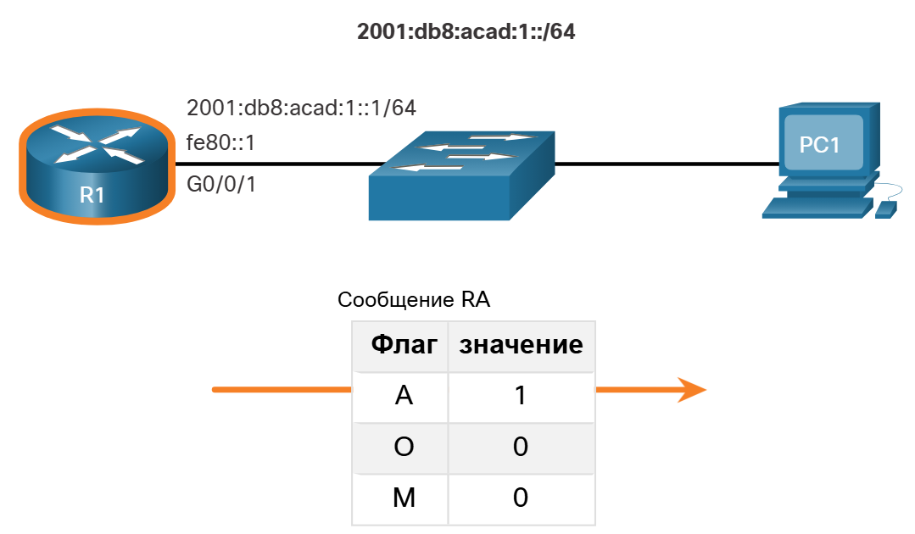
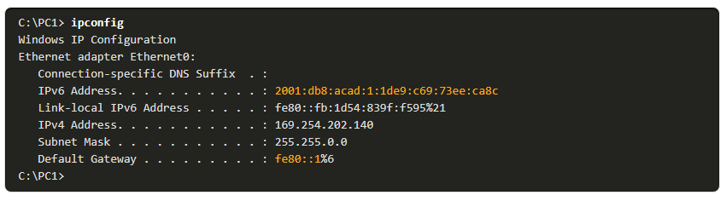
Только метод SLAAC

Slide 11
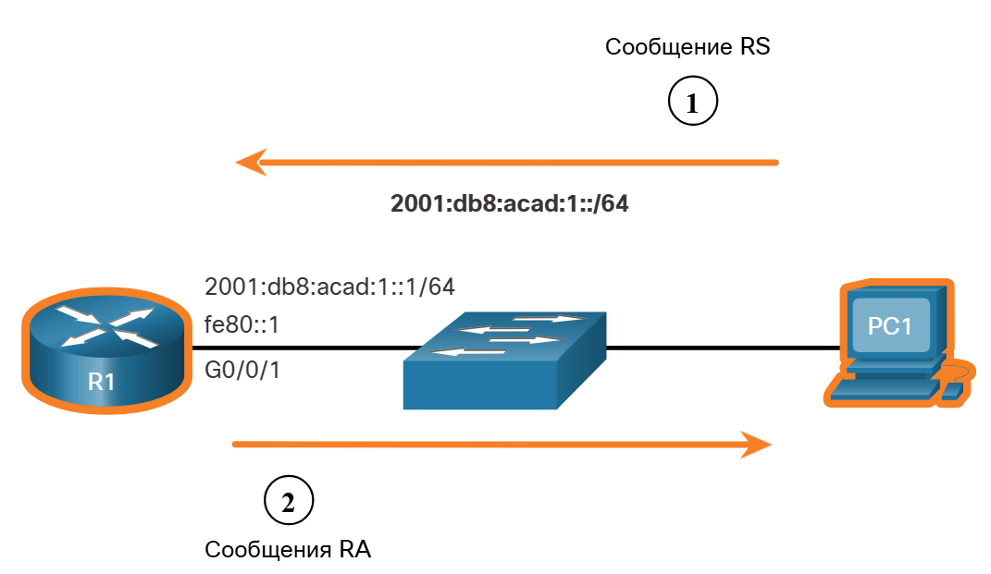
Сообщения RS ICMPv6

Slide 12
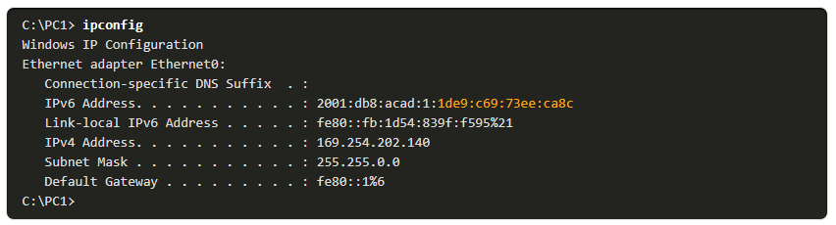
Хост процесс для создания идентификатора интерфейса

Slide 13
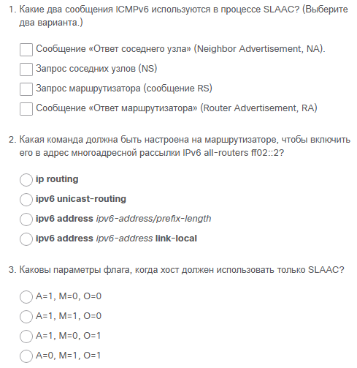
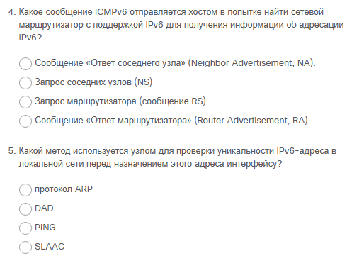

Slide 14
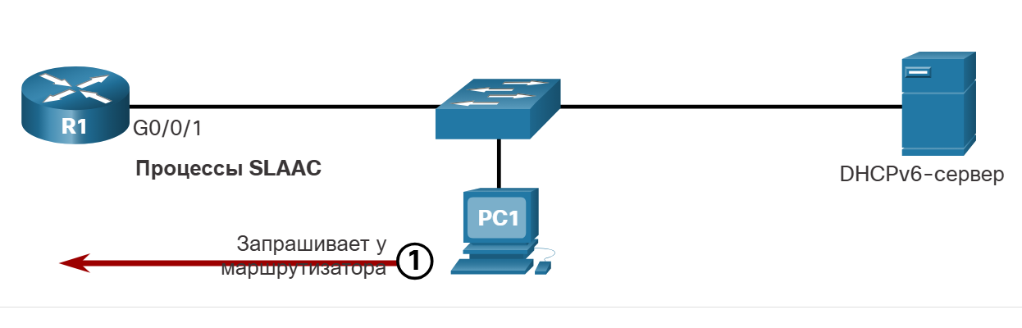
Шаг 1. Хост отправляет сообщение RS.

Slide 15
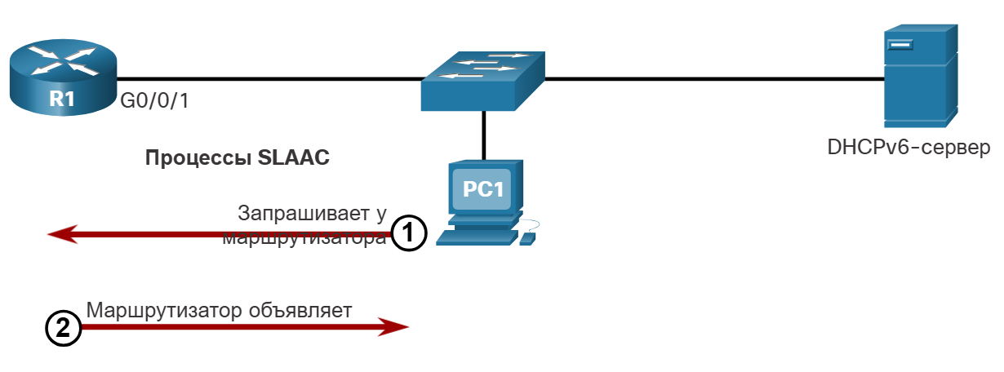
Шаг 2. Маршрутизатор IPv6 отвечает сообщением RA.

Slide 16
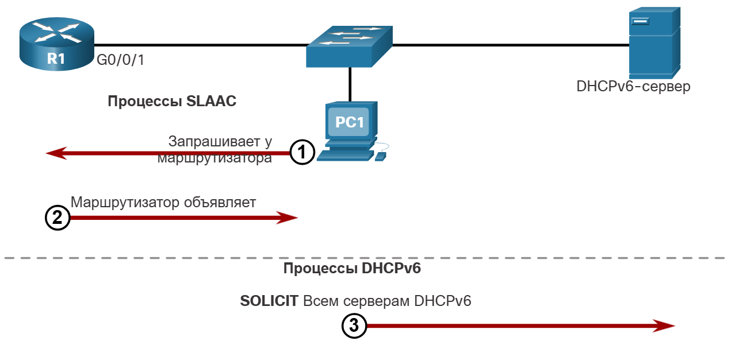
Шаг 3. Хост отправляет сообщение SOLICIT DHCPv6.

Slide 17
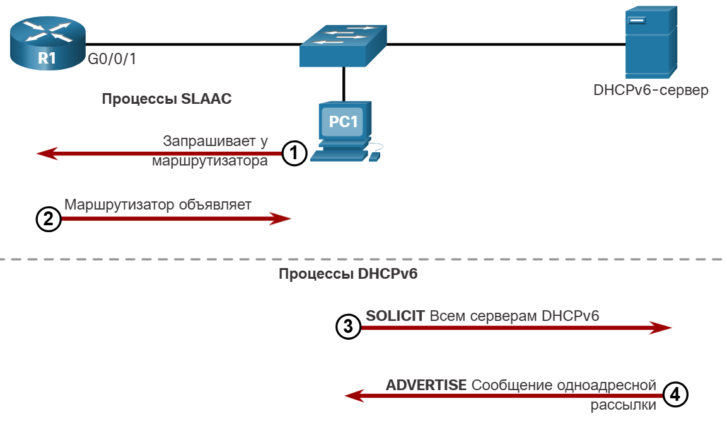
Шаг 4. Сервер DHCPv6 отвечает сообщением DHCPv6 ADVERTISE.

Slide 18
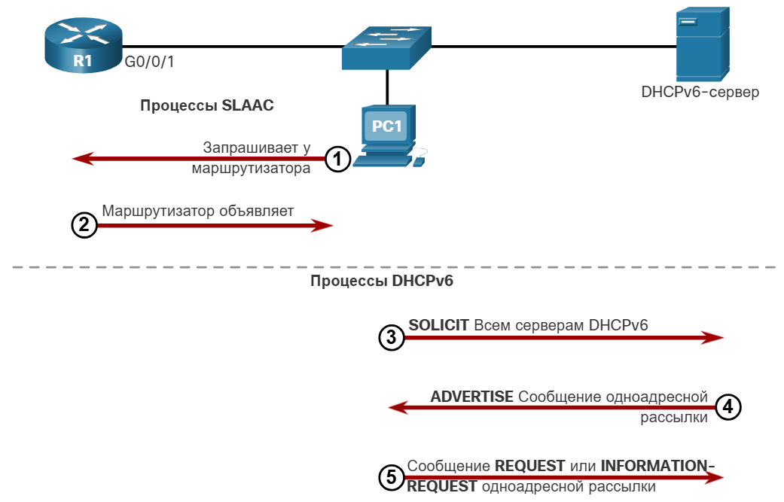
Шаг 5. Хост отвечает серверу DHCPv6.

Slide 19
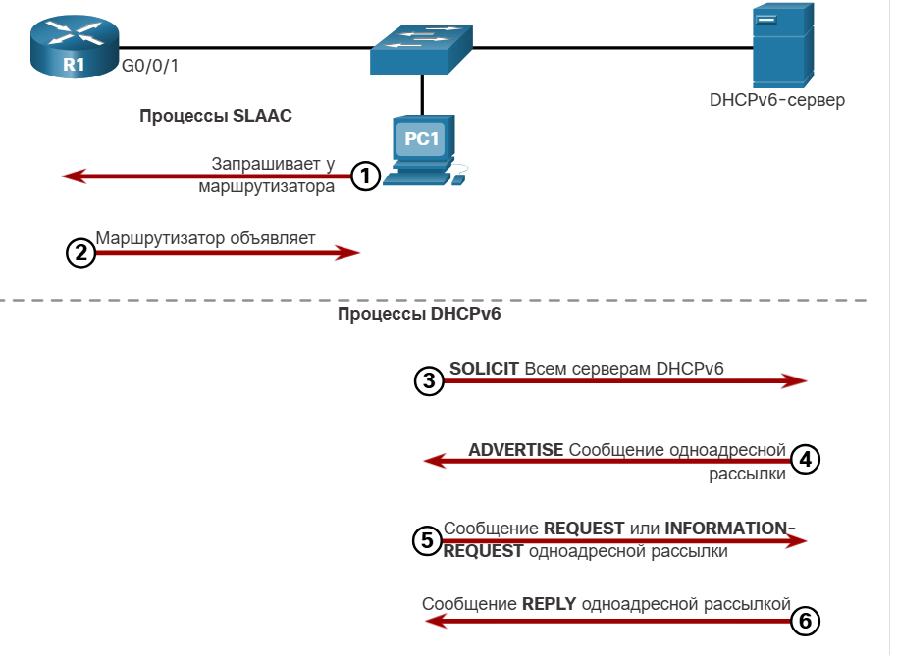
Шаг 6. Сервер DHCPv6 отправляет сообщение REPLY.

Slide 20
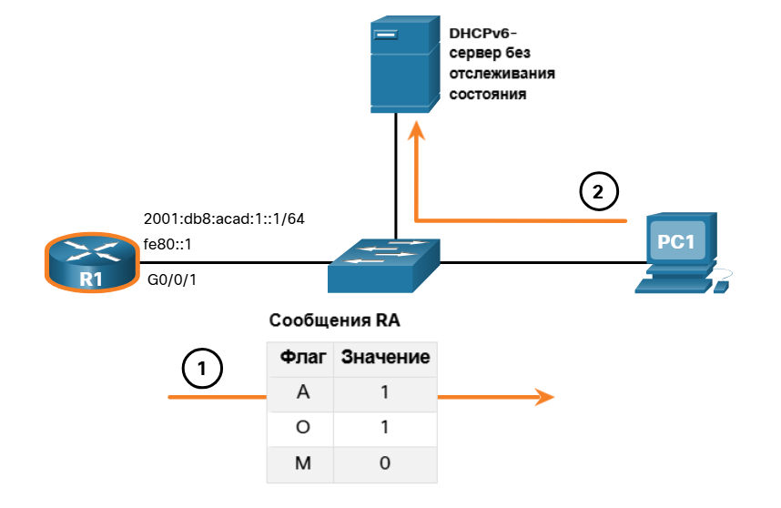

Slide 21
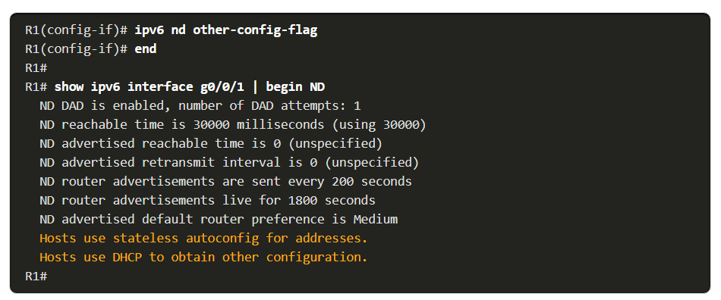
Включение протокола DHCPv6 без состояния на интерфейсе

Slide 22
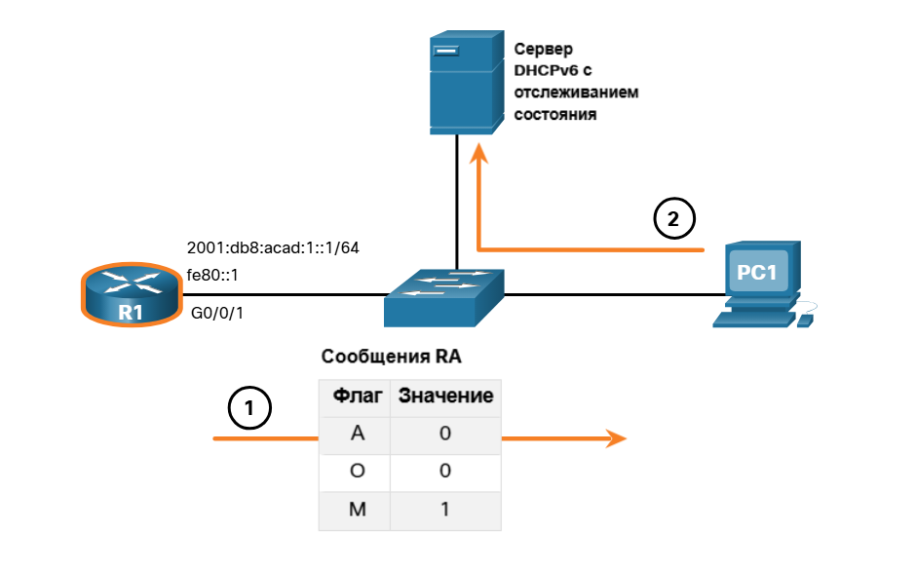
Работа DHCPv6 с отслеживанием состояния

Slide 23
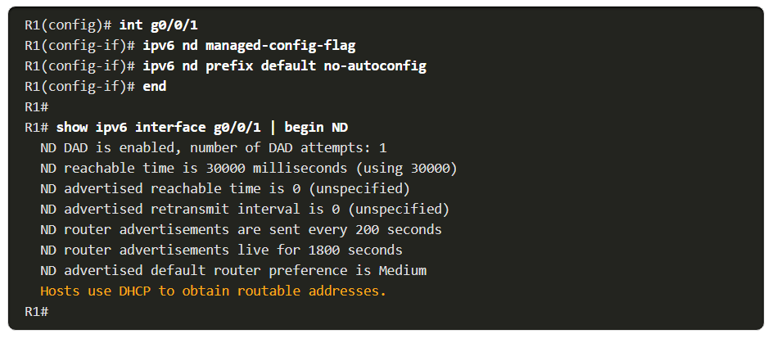
Включение DHCPv6 с поддержкой состояния на интерфейсе

Slide 24
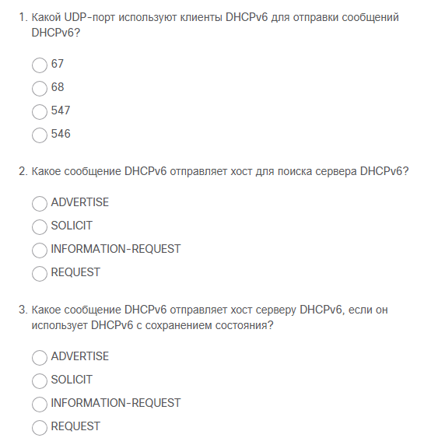
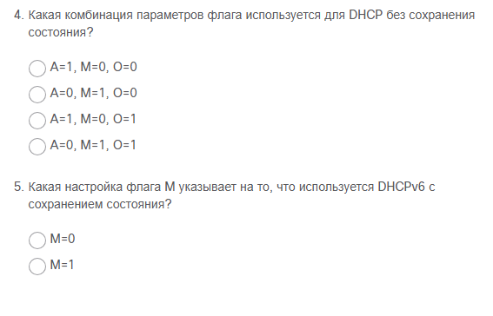

Slide 25
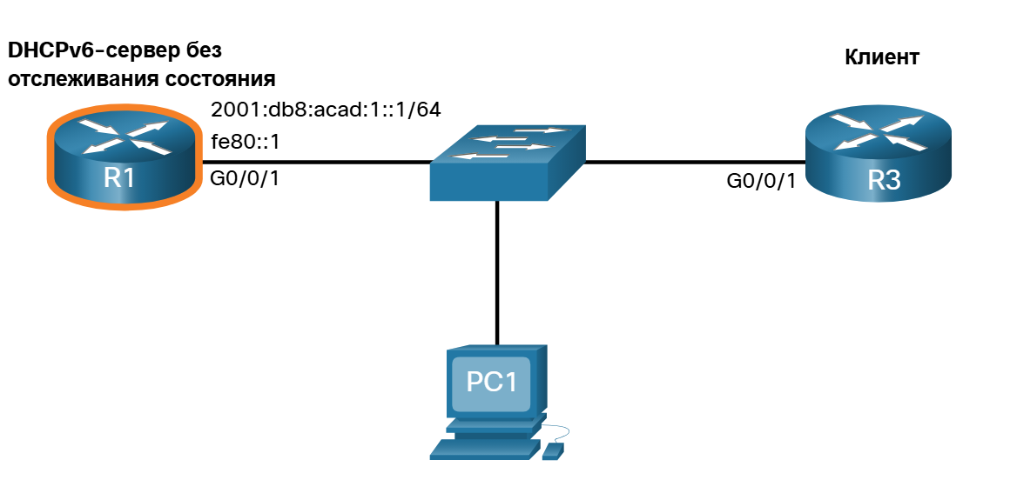
Настройка маршрутизатора в качестве DHCPv6-сервера без отслеживания состояния

Slide 26

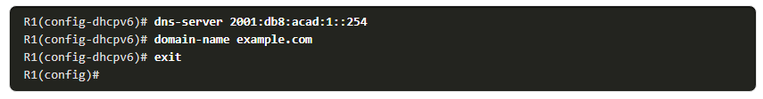
Шаг 1. Включите маршрутизацию IPv6
Шаг 2. Определите имя пула DHCPv6
Шаг 3. Создайте DHCPv6-пула.

Slide 27
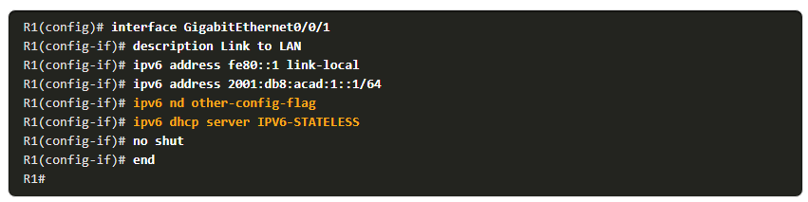
Шаг 4. Привяжите пул DHCPv6 к интерфейсу

Slide 28
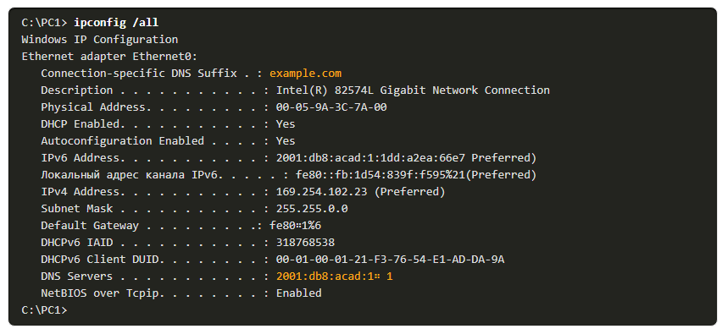
Шаг 5. Убедитесь, что узлы получили сведения об IPv6-адресации

Slide 29
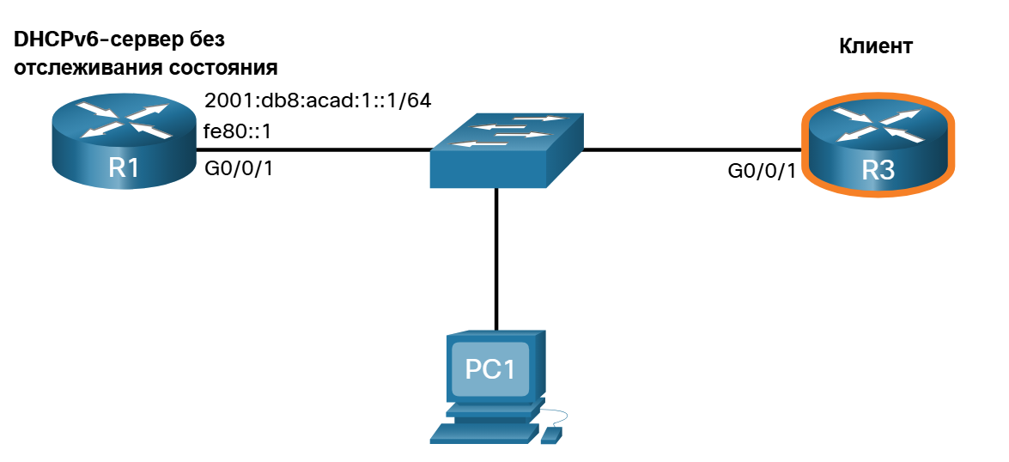
Настройка маршрутизатора в качестве DHCPv6-клиента без отслеживания состояния

Slide 30


Шаг 1. Включите маршрутизацию IPv6.
Шаг 2. Настройте клиентский маршрутизатор для создания LLA
Шаг 3. Настройте клиентский маршрутизатор на использование SLAAC

Slide 31
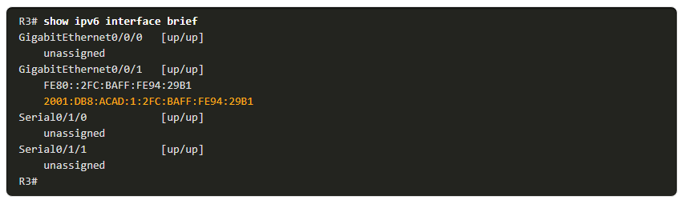
Шаг 4. Убедитесь, что клиентскому маршрутизатору назначен GUA

Slide 32
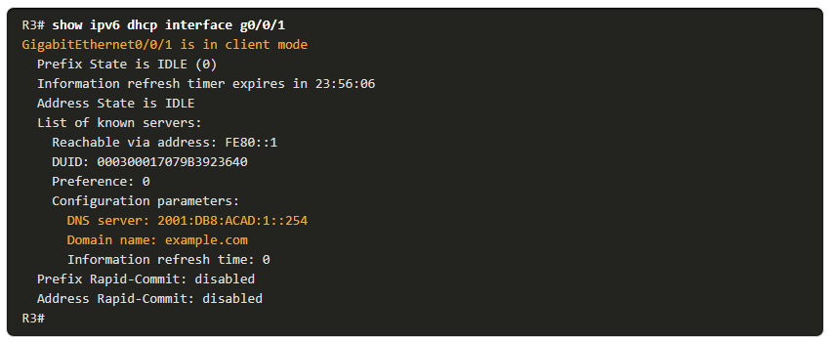
Шаг 5. Убедитесь, что клиентский маршрутизатор получил другую необходимую информацию DHCPv6

Slide 33
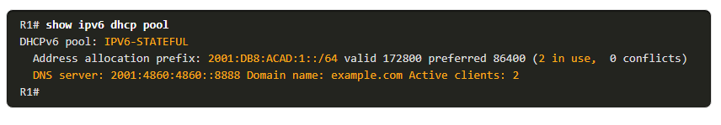
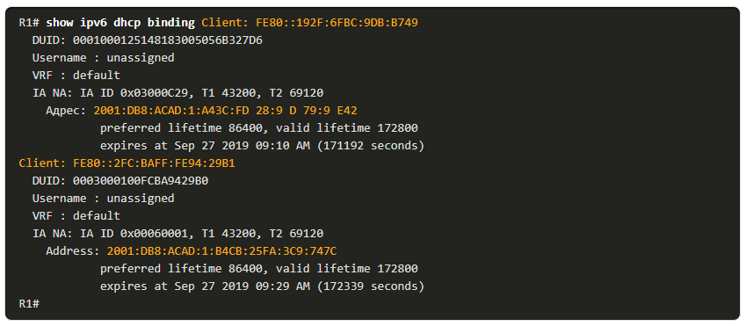
Команды проверки DHCPv6 сервера

Slide 34
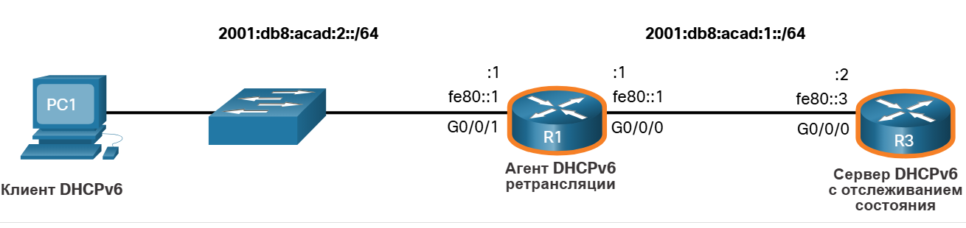
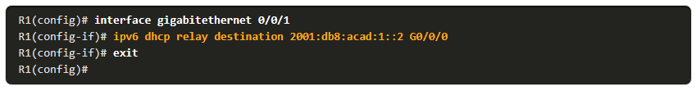
Настройка маршрутизатора в качестве агента ретрансляции DHCPv6

Slide 35
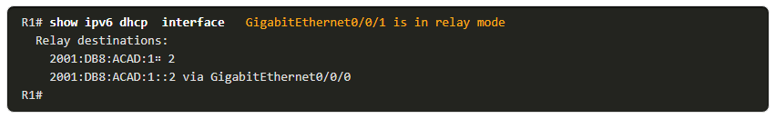
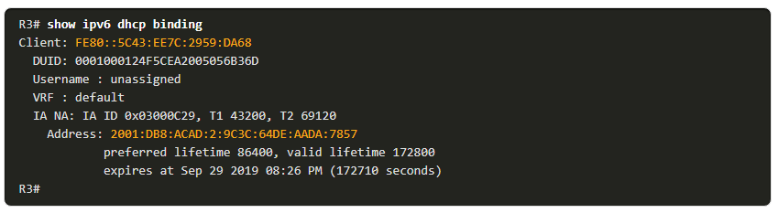
Проверка агента ретрансляции DHCPv6

Slide 36
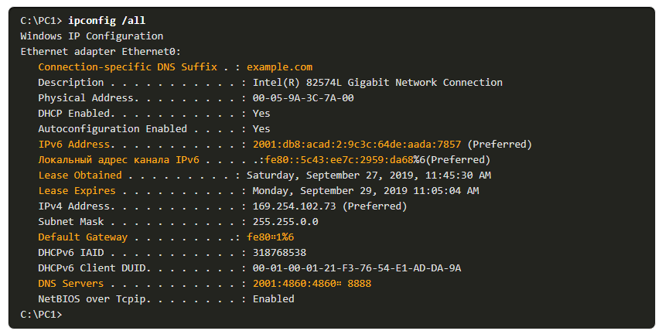

Slide 37
